Slide 1
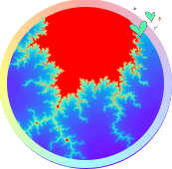
重庆大学
C++编程基础及应用
第3章 语法基础
高等教育出版社 第1版
重庆大学 海洋饼干叔叔
使用WPS播放效果最佳

Slide 2


汉语、英语和法语都有自己的语法，C++也有。语法定义了使用这种语言必须遵守的规则，掌握这些语法规则，是编程“正确有用”的程序的第一步。
——编者

Slide 3
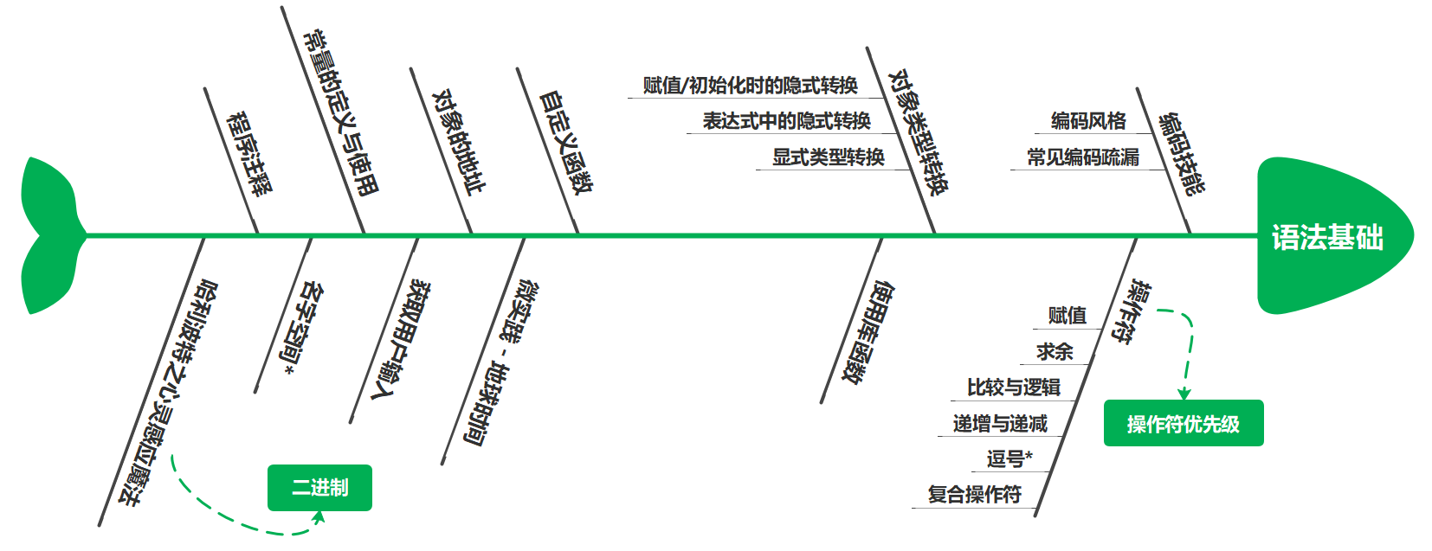
3. 语法基础

Slide 4

3.1 编码风格
#include <iostream>
using namespace std; int
main() {
cout<< "Working codes, but in chaos." ;return 0
; }
vs.
#include <iostream>
using namespace std;
int main(){
cout<< "Working codes, but in chaos.";
return 0;
}
把代码按规范整理清楚，表面上浪费时间，事实上节省成吨的时间。

Slide 5
3.2 常见编码疏漏
#include <cstdio>
int main() {
int iNumber = 3;
printf("There are %d stars surrounding three body planet.”, inumber）;
return 0;
}
vs.
程序设计是严谨的科学，任何微小的错误或者疏忽都可能导致失败。
#include <cstdio>
int main() {
int iNumber = 3; //" vs ” ) vs ）
printf("There are %d stars surrounding three body planet.", iNumber);
return 0;
}

Slide 6
3.3.1 赋值操作符
//Project - Assignment
#include <iostream>
using namespace std;
int main(){
int a, b;
a = b = 3;
cout << "a = " << a << ", b = " << b << endl;
if (a=4) //(a==4)
cout << "a is equal to 4.";
else
cout << "a is not equal to 4.";
return 0;
}
执行结果
a = 3, b = 3 a is equal to 4.
对代码a = b = 3的理解
结果为什么错？

Slide 7
3.3.2 求模操作符
//Project - Modulus
#include <iostream>
using namespace std;
int main(){
int a = 10;
int b = a % 7;
cout << b << " is an " << (b%2==0?"even":"odd") << " number.";
return 0;
}
执行结果
3 is an odd number.

Slide 8
插播： 条件表达式
b%2==0?"even":"odd"
a?b:c
int age = 63;
int retired = age >= 60 ? 1: 0;

Slide 9
3.3.3 比较与逻辑操作符
执行结果
a>5: 1 a<20 and a>=10: 1 a==9: 0 a!=3: 1 a>100 or a<20: 1 not a>=10: 0
//Project - CompLogic
#include <iostream>
using namespace std;
int main(){
int a = 10;
cout << "a>5: " << (a>5) << endl;
cout << "a<20 and a>=10: " << (a<20 && a>=10) << endl;
cout << "a==9: " << (a==9) << endl;
cout << "a!=3: " << (a!=3) << endl;
cout << "a>100 or a<20: " << (a>100 || a<20) << endl;
cout << "not a>=10: " << (!(a>=10)) << endl;
return 0;
}
表3-1 逻辑运算符
运算符 | 说明
&& | 逻辑与，第8行中a<20为真，a>=10也为真，逻辑与的结果为真
|| | 逻辑或，第11行中a>100为假，a<20为真，逻辑或的结果为真
! | 逻辑非，第12行中，a>=10为真，逻辑非的结果为假

Slide 10
3.3.4 递增与递减操作符
a++
--a
先取值，后递增。
++a
a--
先递减，后取值。
先递增，后取值。
先取值，后递减。

Slide 11
执行结果
a = 12, b = 10, c = 12 f = 8.1, g = 10.1, h = 8.1
3.3.4 递增与递减操作符
//Project - IncDec
#include <iostream>
using namespace std;
int main(){
int a = 10, b, c;
b = a++; //先取值，后递增，a改为11，b得递增之前的值10
c = ++a; //先递增，后取值，a改为12，c得递增之后的值12
cout << "a = " << a << ", b = " << b << ", c = " << c << endl;
float f = 10.1f, g, h;
g = f--; //先取值，后递减
h = --f; //先递减，后取值
cout << "f = " << f << ", g = " << g << ", h = " << h << endl;
return 0;
}

Slide 12

3.3.5 逗号操作符*
a = (b++,a*2)
逗号操作符

Slide 13
执行结果
a = 5 b = 5
3.3.6 复合操作符
//Project - CompoundOperator
#include <iostream>
using namespace std;
int main() {
int a = 3;
a = a + 2;
cout << "a = " << a << endl;
int b = 3;
b += 2; //复合运算符，等价于b = b + 2
cout << "b = " << b << endl;
return 0;
}

Slide 14
3.4 操作符优先级
//Project - Precedence
#include <iostream>
using namespace std;
int main(){
int n = 3 + 2 * 6 / 3;
cout << n << endl;
n = (3 + 2) * 6 / 3;
cout << n << endl;
return 0;
}
执行结果
7 10

Slide 15
执行结果
3 + 2 && 0 = 0 (3 + 2) && 0 = 0 3 + (2 && 0) = 3
3.4 操作符优先级
//Project - ChangePrecedence
#include <iostream>
using namespace std;
int main(){
int r = 3 + 2 && 0;
cout << "3 + 2 && 0 = " << r << endl;
r = (3 + 2) && 0;
cout << "(3 + 2) && 0 = " << r << endl;
r = 3 + (2 && 0);
cout << "3 + (2 && 0) = " << r << endl;
return 0;
}
在凡是存在优先级疑惑的表达式里，使用括号消除疑惑。

Slide 16
执行结果
a = 1 b = -99999.226562 c = -99999 d = 4294867297 e = 31073 f = -99999.226562
3.5.1 隐式类型转换 - 赋值，变量初始化
//Project - AssignType
#include <iostream>
using namespace std;
int main(){
bool a = 3.0; //转换为bool类型：0为false，非0为true
float b = -99999.2301; //double转float，精度降低，可能超出储值范围
int c = b; //float转int, 小数部分丢失，可能超出储值范围
unsigned int d = c; //int转unsigned int，负值被错误解释
short e = d; //unsigned int转short，可能超出储值范围
double f = b; //float转double，安全
cout.setf(ios_base::fixed, ios_base::floatfield);
cout << "a = " << a << "\nb = " << b << "\nc = " << c
<< "\nd = " << d << "\ne = " << e << "\nf = " << f;
return 0;
}
将储值范围和精度较低的对象赋值给储值范围更大，精度更高的对象是安全的，反之则不然。

Slide 17
3.5.1 隐式类型转换 - 赋值，变量初始化
//Project - ListInit
#include <iostream>
using namespace std;
int main(){
char c = 712; //允许，但会溢出
char d {66}; //允许，66在char的储值范围内
char e {712}; //不允许，712超过char的储值范围
unsigned int f {-1}; //不允许，unsigned int只能存非负整数
int g {3.12}; //不允许，收窄会导致精度丢失
return 0;
}
使用列表初始化（list initialization）可以避免变量初始化过程中不恰当的隐式类型转换所带来的差错。

Slide 18
执行结果
10/3 = 3, type = i 10.0/3 = 3.33333, type = d 3/10.0 = 0.3, type = d 10.0/3.0f = 3.33333, type = d unsigned 10/3 = 3, type = j 10/unsigned 3 = 3, type = j
3.5.2 隐式类型转换 - 表达式
//Project - DivisionOperator
#include <iostream>
using namespace std;
int main(){
int i = 3; //有符号整数
auto a = 10 / i; //整数 / 整数 = 整数
cout << "10/3 = " << a << ", type = " << typeid(a).name() << endl;
auto b = double(10.0) / i; //浮点数 / 整数 = 浮点数
cout << "10.0/3 = " << b << ", type = " << typeid(b).name() << endl;
auto c = i / double(10.0); //整数 / 浮点数 = 浮点数
cout << "3/10.0 = " << c << ", type = " << typeid(c).name() << endl;
auto d = double(10.0) / 3.0f; //双精度浮点数 / 单精度浮点数 = 双精度浮点数
cout << "10.0/3.0f = " << d << ", type = " << typeid(d).name() << endl;
auto e = (unsigned int)10 / i; //无符号整数 / 有符号整数 = 无符号整数
cout << "unsigned 10/3 = " << e << ", type = " << typeid(e).name() << endl;
auto f = 10 / (unsigned int)3; //有符号整数 / 无符号整数 = 无符号整数
cout << "10/unsigned 3 = " << f << ", type = " << typeid(f).name() << endl;
return 0;
}
当表达式中两种不同类型的对象进行算术运算时，编译器总是将较小的类型转换为较大的类型再进行计算。

Slide 19
3.6 显式类型转换
//Project - TypeCast
#include <iostream>
using namespace std;
int main(){
char c = 'K';
cout << "c = " << c << endl;
cout << "ASCII code for 'K': " << (int)c << endl;
cout << "ASCII code for 'K': " << int(c) << endl;
cout << "ASCII code for 'K': " << static_cast<int>(c) << endl;
return 0;
}
执行结果
c = K ASCII code for 'K': 75 ASCII code for 'K': 75 ASCII code for 'K': 75

Slide 20
3.6 显式类型转换
目标类型名(值)
(目标类型名)值
static_cast<目标类型名>(值)
int(c)
(int)c
static_cast<int>(c)

Slide 21
执行结果
2^8 = 256.000000 round(25.51) = 26.000000 floor(25.997) = 25.000000 ceil(25.01) = 26.000000 sqrt(5) = 2.236068 r0 = 41, r1 = 67, r2 = 0.119330 RAND_MAX = 7fff
3.7 使用库函数
//Project - UseFunc
#include <cstdio>
#include <cmath>
#include <cstdlib>
int main(){
double x = 2, y = 8;
printf("2^8 = %f\n", pow(x,y)); //x的y次方
printf("round(25.51) = %f\n", round(25.51)); //四舍五入
printf("floor(25.997) = %f\n",floor(25.997));//下取整
printf("ceil(25.01) = %f\n", ceil(25.01)); //上取整
printf("sqrt(5) = %f\n",sqrt(5)); //平方根
int r0 = rand(); //0 ~ RAND_MAX之间的随机整数
int r1 = rand() % 100; //0 ~ 99之间的随机数
double r2 = 0.1 + 0.1*rand()/RAND_MAX; //0.1 ~ 0.2之间的随机浮点数
printf("r0 = %d, r1 = %d, r2 = %f\n",r0,r1,r2);
printf("RAND_MAX = %x",RAND_MAX);
return 0;
}

Slide 22
3.7 使用库函数
表3-2 UseFunc项目中的函数
函数 | 说明
pow(x,y) | 计算x的y次方，x,y以及返回值都是double类型。
round(x) | 计算x的四舍五入值，x以及返回值都是double类型。如果期望获得int类型的结果，则需要进行类型转换。
floor(x) | 计算x的下取整，x以及返回值都是double类型。同上，如果期望获得整型结果，需要类型转换。注意25.997的下取整结果是25.0，转换成整数后即为25。
ceil(x) | 计算x的上取整，x以及返回值都是double类型。同上，可以通过类型转换获得整型结果。注意25.01的上取整结果是26.0，转换成整数后即为26。
sqrt(x) | 计算x的平方根。x以及返回值都是double类型。
rand() | 生成0 ~ RAND_MAX之间的伪随机整数（pseudo-random integral number）。RAND_MAX是由cstdlib头文件引入的常量▲，在作者的开发环境中，其值为0x7fff，即短整型（signed short）所能存储的最大正数。

Slide 23
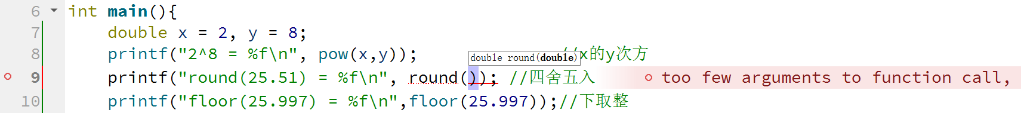
3.7 使用库函数
初始化随机数种子
srand(time(NULL)); //time函数需要从ctime头文件引入

Slide 24
执行结果
Electronic Power Cost of Mr Zhang: 497.25 Electronic Power Cost of Mr Lee: 85.85
3.8 自定义函数
//Project - DefFunc
#include <iostream>
using namespace std;
//电费计算: (期末读数 - 期初读数) * 单价
float costCompute(int iStart, int iEnd)
{
int iConsume = iEnd - iStart;
return iConsume * 0.85f;
}
int main(){
float fElecFee1 = costCompute(1201,1786);
cout << "Electronic Power Cost of Mr Zhang: " << fElecFee1 << endl;
float fElecFee2 = costCompute(1322,1423);
cout << "Electronic Power Cost of Mr Lee: " << fElecFee2 << endl;
return 0;
}
详见第5章 函数

Slide 25
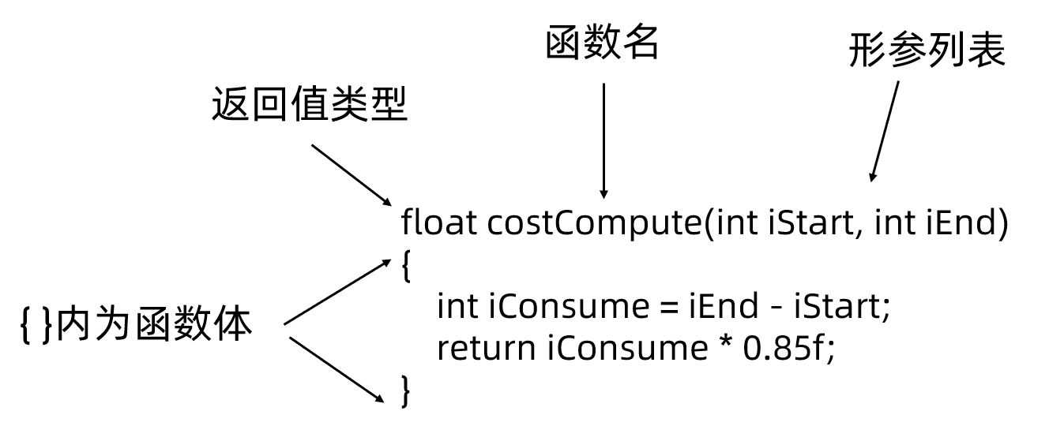
3.8 自定义函数
函数的定义用于向编译器介绍函数的接口及实现▲，它并不会导致函数的执行。

Slide 26
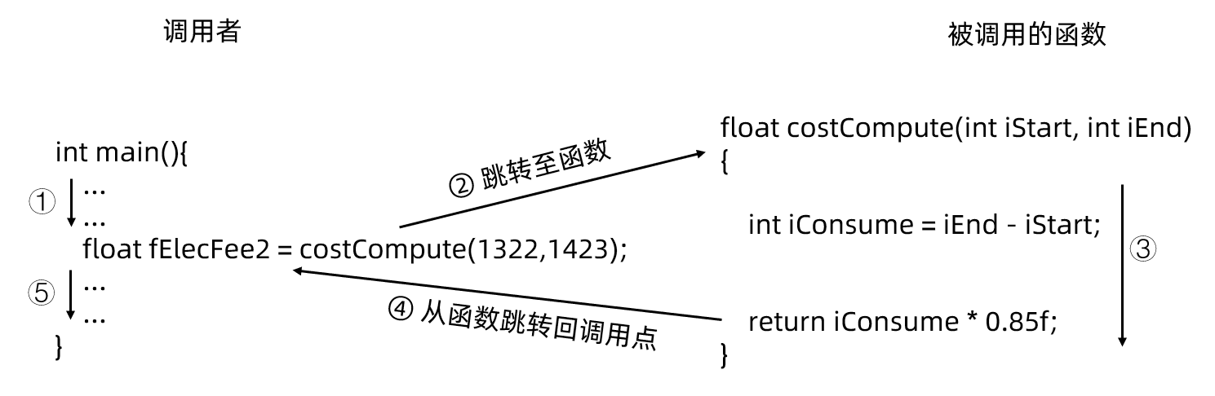
3.8 自定义函数
为什么要定义这么一个简单的函数？

Slide 27
3.9 地址
//Project - GetAddr
#include <cstdio>
int main(){
int i = 1, j = 2;
char c = 'c';
long double ld = 0.0;
printf("&i=%p, &j=%p, &c=%p, &ld=%p",&i,&j,&c,&ld);
return 0;
}
执行结果
&i=000000000061FE1C, &j=000000000061FE18, &c=000000000061FE17, &ld=000000000061FE00

Slide 28
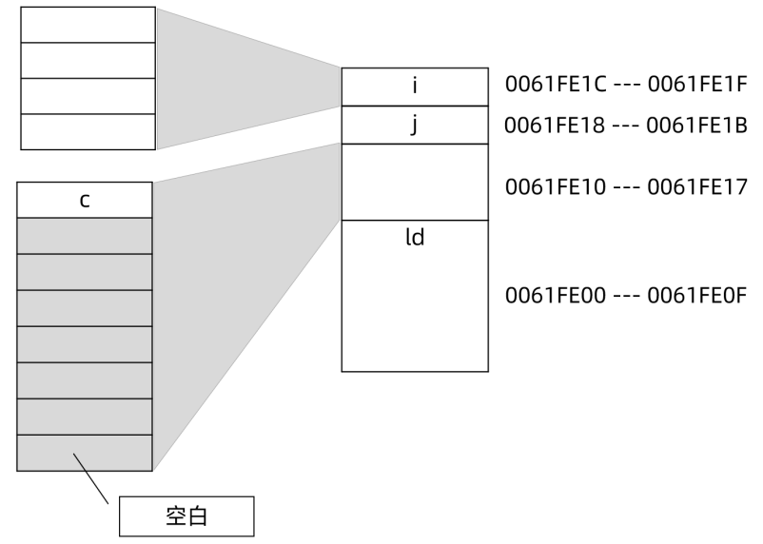
3.9 地址
//Project - GetAddr
#include <cstdio>
int main(){
int i = 1, j = 2;
char c = 'c';
long double ld = 0.0;
...
return 0;
}
第6章指针 详解

Slide 29
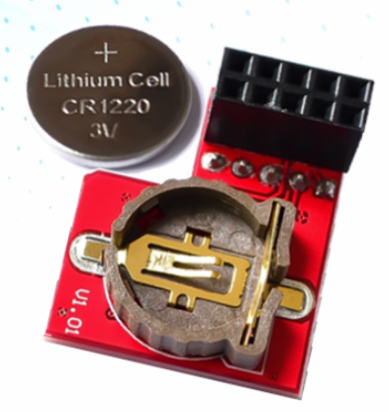
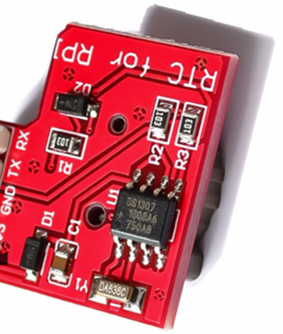
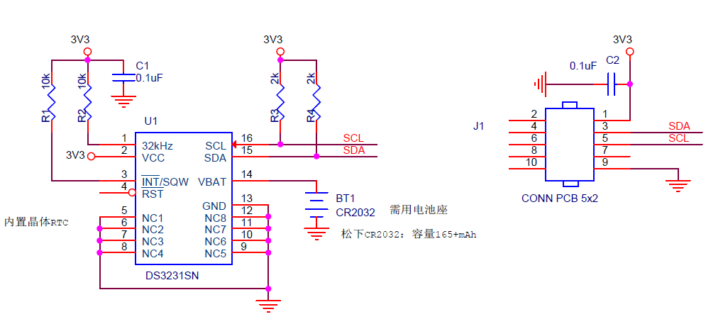
微实践 - 地球时间
计算机断电期间， RTC芯片由锂电池供电；
RTC在内部或者外部晶体振荡器驱动下以固定节拍增加内部计数器的值；
计算机开机后，CPU通过SCL/SDA串行线读取RTC的计数值；
RTC计数值表明从格林尼治时间1970年1月1日零时起，到现在总共流逝的滴答/Tick数；
操作系统得到该计数后经过计算，包括时区修正，得到当前系统日期时间。
Notes:
**的优先级比*高，但加括号可改善代码可读性。

Slide 30
执行结果
格林尼治时间 6 时 50 分 54 秒,1970年1月1日零时到现在经过了 1581835854 秒.
微实践 - 地球时间
//Project - EarthTime
#include <cstdio>
#include <ctime>
int main() {
time_t t;
time(&t); //获取当前时间,从1970年1月1日零时起经过的秒数
long long totalSeconds = (long long)t; //总秒数转换为long long类型
long long curSecond = totalSeconds % 60; //当前秒数 = 总秒数对60取余
long long totalMinutes = totalSeconds / 60; //总分钟 = 总秒数除60
long long curMinute = totalMinutes % 60; //当前分钟 = 总分钟对60取余
long long totalHours = totalMinutes / 60; //总小时 = 总分钟除60
long long curHour = totalHours % 24; //当前小时 = 总小时对24取余
printf("格林尼治时间 %lld 时 %lld 分 %lld 秒,1970年1月1日零时到现在经过了 %lld 秒.",
curHour,curMinute,curSecond,totalSeconds);
return 0;
}
中文输出问题
获取系统日期时间的更简单方法
Notes:
**的优先级比*高，但加括号可改善代码可读性。

Slide 31
执行结果
Please input your age, weight(kg): 52 102.24 Please input your height(cm): 168 Age = 52, Weight(kg) = 102.24, Height(cm) = 168, BMI = 36.2245
3.10 获取用户输入
//Project - CppInput
#include <iostream>
#include <math.h>
using namespace std;
int main() {
int iAge {}, iHeight {};
float fWeight {};
cout << "Please input your age, weight(kg):" << endl;
cin >> iAge >> fWeight;
cout << "Please input your height(cm):\n";
cin >> iHeight;
float fBMI = fWeight / pow((iHeight/100.0),2);
cout << "Age = " << iAge << ", Weight(kg) = " << fWeight
<< ", Height(cm) = " << iHeight << ", BMI = " << fBMI;
return 0;
}
scanf()用户输入(C语言)
Notes:
**的优先级比*高，但加括号可改善代码可读性。

Slide 32
3.11 变量
//Program - Constant
#include <iostream>
using namespace std;
#define PI 3.1415926
int main(){
float r = 2;
const float CPI = 3.1415926f;
//CPI = 4; //常量不能修改
cout << "Area of circle = " << PI*r*r << endl;
cout << "Area of circle = " << CPI*r*r << endl;
return 0;
}
执行结果
Area of circle = 12.5664 Area of circle = 12.5664
Notes:
**的优先级比*高，但加括号可改善代码可读性。

Slide 33
3.12 名字空间*
//Project - NameSpace
#include <iostream>
//using namespace std;
namespace Rocket {
int n {2};
}
int main(){
int n {1};
std::cout << "n = " << n << ", Rocket::n = " << Rocket::n;
return 0;
}
执行结果
n = 1, Rocket::n = 2
Notes:
**的优先级比*高，但加括号可改善代码可读性。

Slide 34
3.13 注释
//Project - Comment
/*
The following program was written by Alex, all rights reserved.
I hope that this book can lead you into the fantastic world of programming.
Loving Alex chenbo@cqu.edu.cn
*/
#include <iostream>
//iostream introduced cout object to this file
int main() {
std::cout << "Hello World!\n";
return 0;
}
Notes:
**的优先级比*高，但加括号可改善代码可读性。

Slide 35
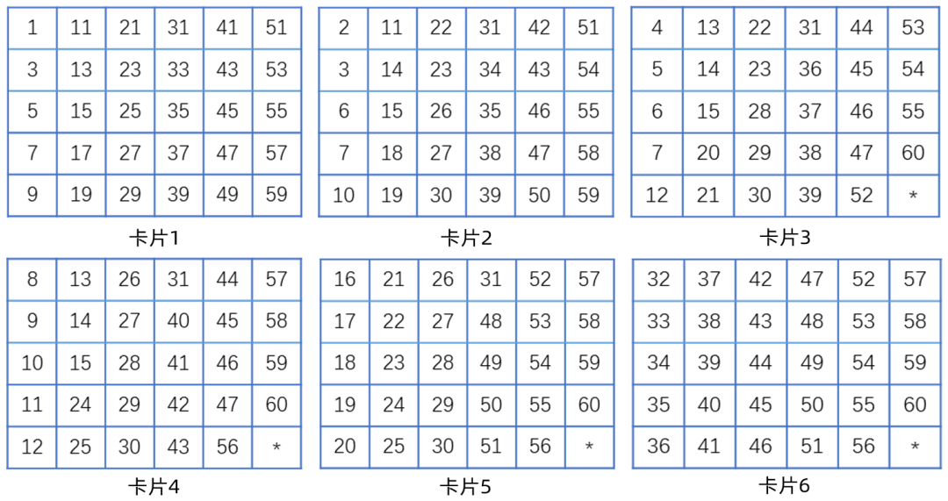

微实践 - 心灵感应魔法
Notes:
**的优先级比*高，但加括号可改善代码可读性。

Slide 36
微实践 - 心灵感应魔法
41的二进制表示（41 = 32 + 8 + 1）
位号 | 6 | 5 | 4 | 3 | 2 | 1
位值 | 1 | 0 | 1 | 0 | 0 | 1
位权 | 32 | 16 | 8 | 4 | 2 | 1
第i张卡片上的全部数字的二进制第i位为1。
表演者一直在做加法，从0值开始。如果卡片1的回答是有，加1，卡片2的回答是有，加2，卡片3有，加4，... ， 卡片6有，加32。最后直接报出和数即可。
Notes:
**的优先级比*高，但加括号可改善代码可读性。

Slide 37
//Project - NumMagic
#include <iostream>
#include <string>
using namespace std;
int main() {
string sCard1 = "Card 1:\n \
1 11 21 31 41 51\n \
3 13 23 33 43 53\n \
5 15 25 35 45 55\n \
7 17 27 37 47 57\n \
9 19 29 39 49 59\n";
...
string sQuestion = "Is your number in this card? y for yes, n for no:";
string sInput {};
cout << sCard1 << sQuestion;
cin >> sInput;
int b1 = sInput == "y"?1:0;
...
cin >> sInput;
int b6 = sInput == "y"?1:0;
cout << "Binary answer: " <<b6<<b5<<b4<<b3<<b2<<b1<< endl;
cout << "The number is: " << b6*32 + b5*16 + b4*8 + b3*4 + b2*2 + b1*1;
return 0;
}
微实践 - 心灵感应魔法
Notes:
**的优先级比*高，但加括号可改善代码可读性。

Slide 38
End of Chapter 3
重庆大学 海洋饼干叔叔

